Slide 1
АБВГДейка
Пуск

Slide 2
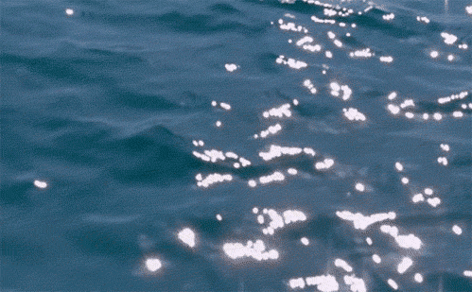
АБВГД
Начать игру
Правила игры

Slide 3
АБВГД
Загадки
Слова
Щёлки мышкой
по облачку
Сказки
Ребусы
Пословицы
физкульт- минутка
Анаграмма
Лишнее слово
Правила игры

Slide 4
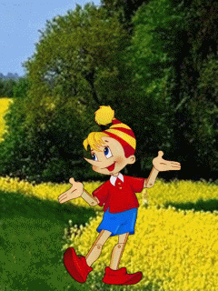
Сказки
Столяр Джузеппе – Сизый нос
Полено как-то в дом принёс.
Он начал что-то мастерить,
Полено стало говорить.
Кто в том полене говорил?
Кого Джузеппе мастерил?
Далее
Стартовая страница
Правила игры

Slide 5
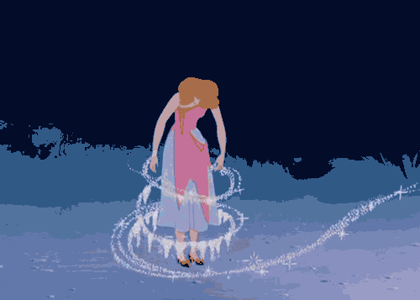
Сказки
Скорей бы приблизился вечер
И час долгожданный настал.
Чтоб мне в золочёной карете
Поехать на сказочный бал.
Никто во дворце не узнает:
Откуда я, как я зовусь.
Но только лишь полночь настанет,
К себе на чердак я вернусь.
Далее
Стартовая страница
Правила игры

Slide 6
Загадки
Сели на странички
Тридцать три сестрички,
Сели рядом - не молчат,
Нам загадки говорят.
Долговязый Тимошка
Бежит по узенькой дорожке.
Его следы –
Твои труды.
А
Б
В
Далее
Стартовая страница
Правила игры

Slide 7
Слова
1. П..ЛЕ, К..РА, Р..СА, С..НИ.
2. Г..РА, К..СА, П..РО, Р..КА.
1. М..РЕ, В..ЗА, М..ХА, К..ША.
2. З..ЯЦ, Л..СА, К..ЗА, М..ЛО.
Продолжить игру
Правила игры

Slide 8
Пословицы
Восстановите пословицы
Делу время – потехе час.
ДЕЛО – ПОТ ЕХА
Ученье свет, а неученье - тьма.
СВЕТ - ТЬМА
Продолжить игру
Правила игры

Slide 9
Лишнее слово
Найдите лишнее слово
1. медведь, рысь, олень, снег.
2. Вася, Коля, Петров, Катя.
1. книга, тетрадь, ручка, рубашка.
2. ромашка, василек, ель, роза.
Продолжить игру
Правила игры

Slide 10
Анаграмма
РТОК
ЕЛТО
ОРАЗ
АРФШ
Продолжить игру
Правила игры

Slide 11
Ребусы
КОМАР
РЫБАК
Конец

Slide 12
Начать игру

